Slide 1
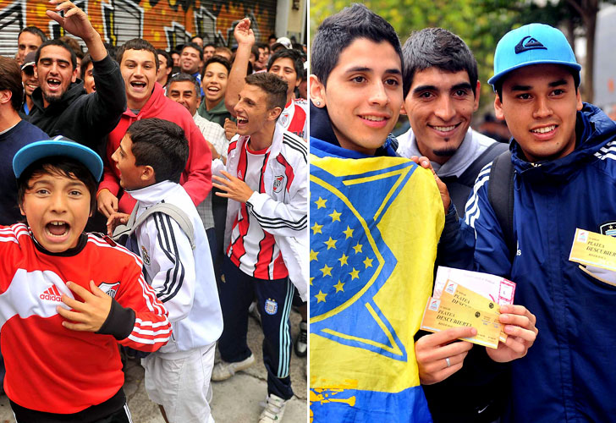
¿Qué me pueden decir de esta gente?

Slide 2
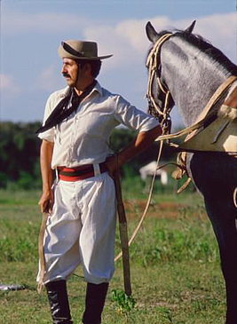
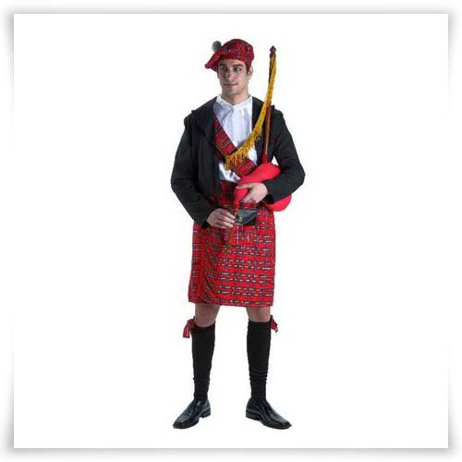
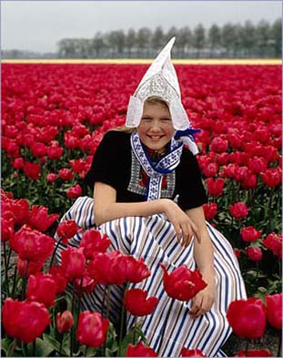
¿Y de esta gente?

Slide 3

NO DESCUIDES TU IDENTIDAD

Slide 4
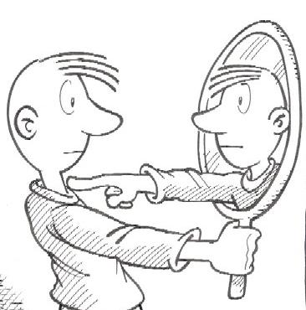
¿Quién soy?
Tu identidad determina lo que eres
Lo que eres determina lo que haces

Slide 5
Lectura
1° Timoteo 4:14-16
(1) ...No descuides el don que hay en ti..
(2) …Ocúpate en estas cosas; permanece en ellas…
(3) …Ten cuidado de ti mismo y de la doctrina…

Slide 6
Ejemplo en:
Palabra
Conducta
Amor
Espíritu
Fe
Pureza

Slide 7
NO DESCUIDES TU IDENTIDAD

